Slide 1
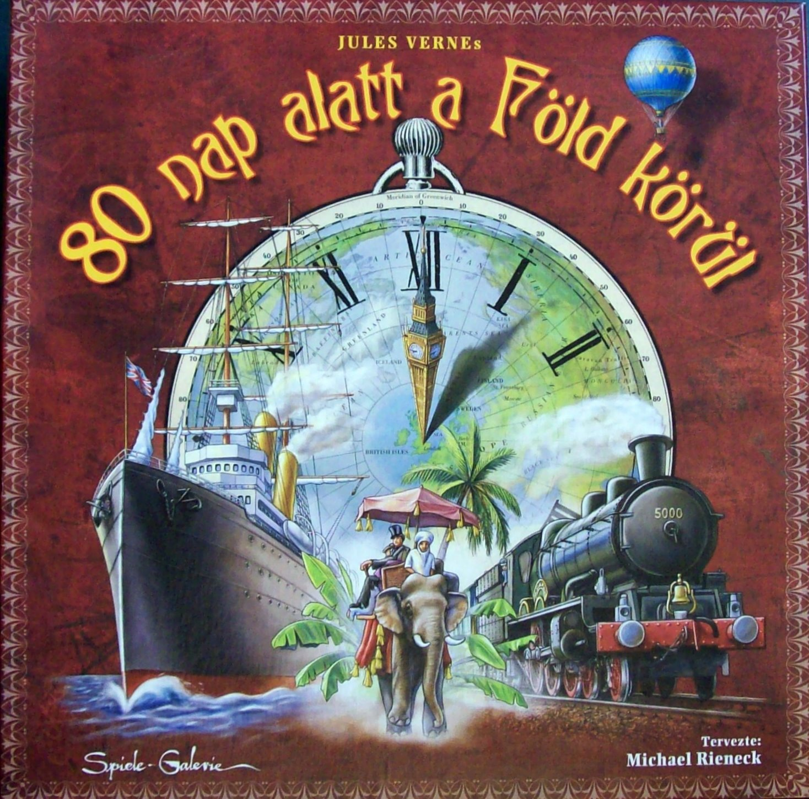
„Az ember a földgolyó urává vált”
A közlekedés forradalma
„Csatlakozom Mr. Fogg véleményéhez. Ma már tizedannyi idő alatt körülutazhatjuk, mint száz éve: tehát a föld összezsugorodott. Tehát mivel mostanság bárki körülutazhatja három hónap alatt...
- Mindössze nyolcvan nap alatt - szakította félbe Phileas Fogg.
Valóban nyolcvan nap alatt, uraim - szólt bele John Sullivan -, mióta a Great-Indian Peninsular Railway vonalán megnyílt a Rothal-Allahabad szakasz; nézzék meg különben a Morning Chronicle kimutatását!
- Uraságod elutazik? – kérdezte Passepartout.
- Igen - válaszolta Phileas Fogg. - Utazást teszünk a föld körül. (Jules Verne: 80 nap alatt a Föld körül, ford. Csatlós János)
Készítsétek el az utazás tervét és számoljátok ki a megadott útvonalak időtartamát!

Slide 2
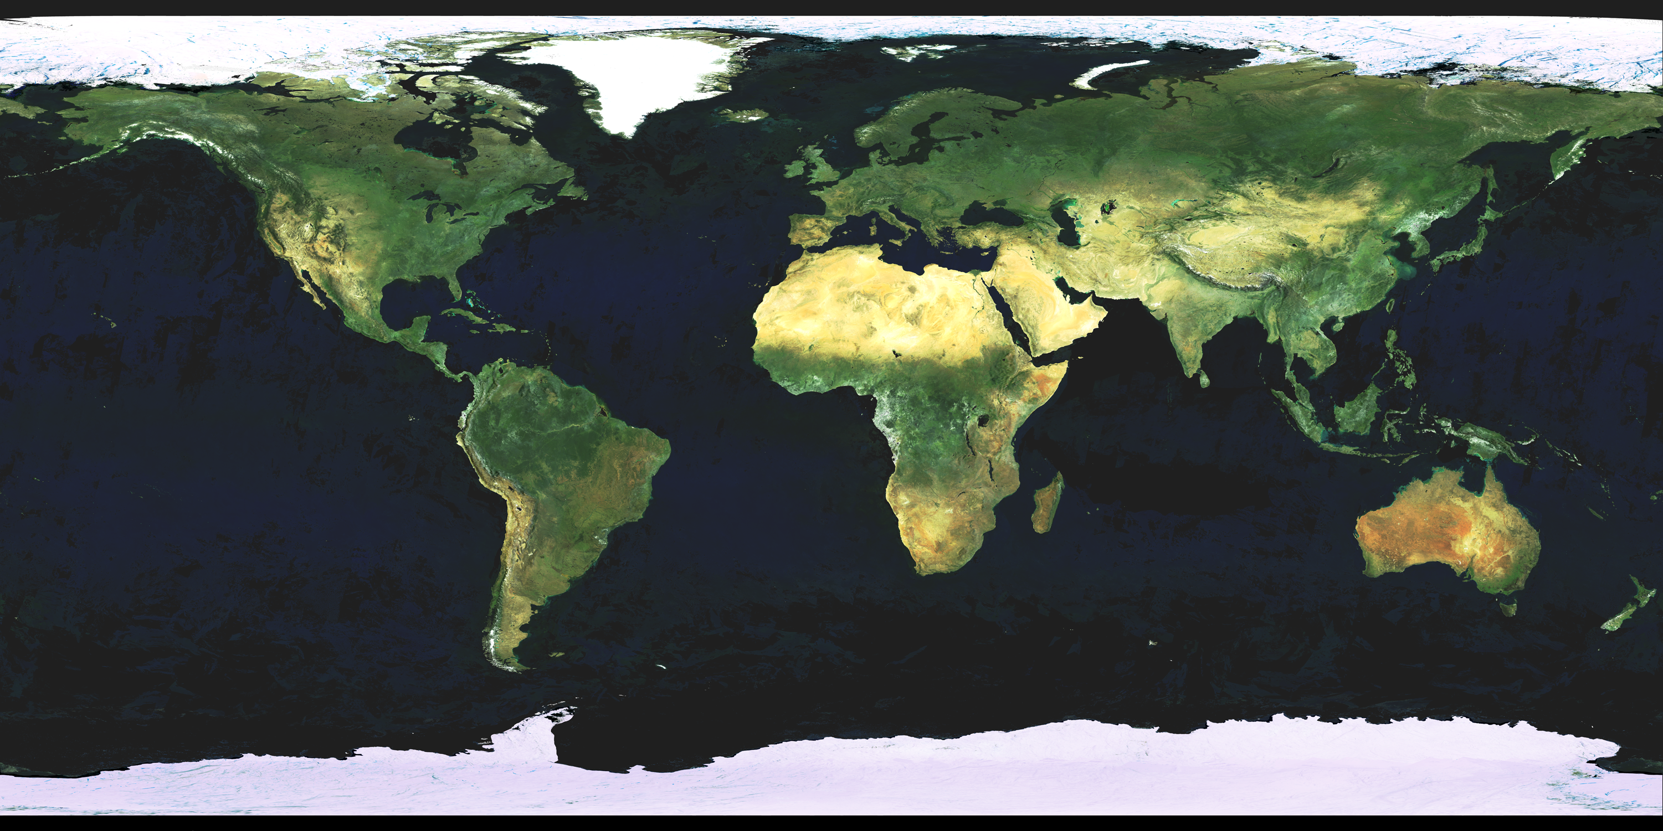
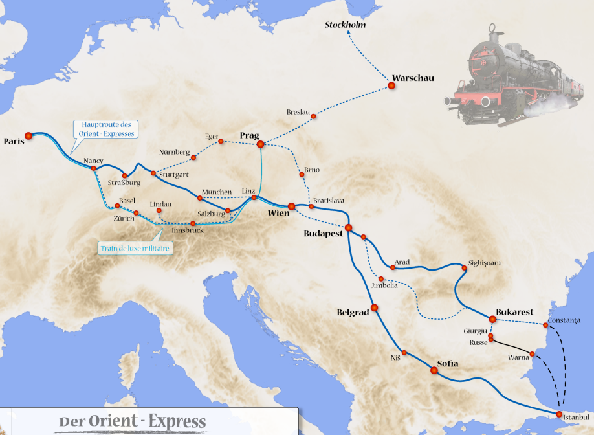



1. rész: Londontól Szuezig
Utazás: a Raileurope-val Brindisiig.
Európából, sem Törökországból jelenleg nincs vízi összeköttetés Egyiptommal politikai okokból (2013) (Szuez)
Válaszd a légi utazást!
Lejátszás
Lehetőségek:
London
K
1
2
7 nap
Párizs
Utazás: 1883-tól a Párizs-Isztambul Orient Expresszen. Keresd meg az akkori menetidőt!
Isztambulból válaszd a légi utazást!
Torino
Brindisi
Szuez
http://www.raileurope-world.com/
80 nap alatt a Föld körül- 1872-ben – a közlekedés forradalma

Slide 3
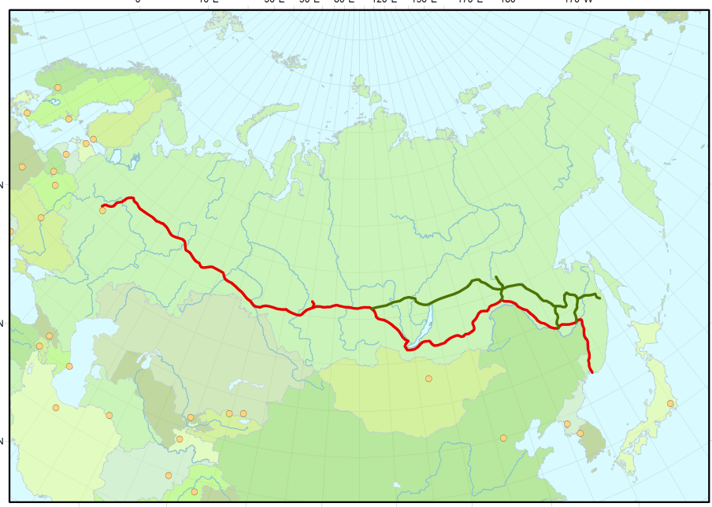

2. rész: Szueztől Jokohamáig
Lehetőségek:
1
2
3
4
Utazás: vonattal Mumbaiból Kalkuttáig (Kolkata): http://indiarailinfo.com/
Utazás: az 1891-1916 között épült transzszibériai vasúton Moszkvától Vlagyivosztokig
http://www.1000ut.hu/cikk/44
Utazás: Hong Kong- Tokió (Tokyo) kirándulóhajó:
http://www.cruisecompete.com/
Szuez
Jokohama
3 nap
6 nap
Kalkutta (Kolkata)
Bombay (Mumbai)
Hong Kong
13 nap
Utazás: India és Kína között sem a vasúti közlekedés nem biztonságos, a hajóút nagy kerülő.
Utazás: Luxushajóval Szueztól Bombayig (Mumbai)
http://www.azamaraclubcruises.com/destinations/asia-pacific
13 nap

Slide 4
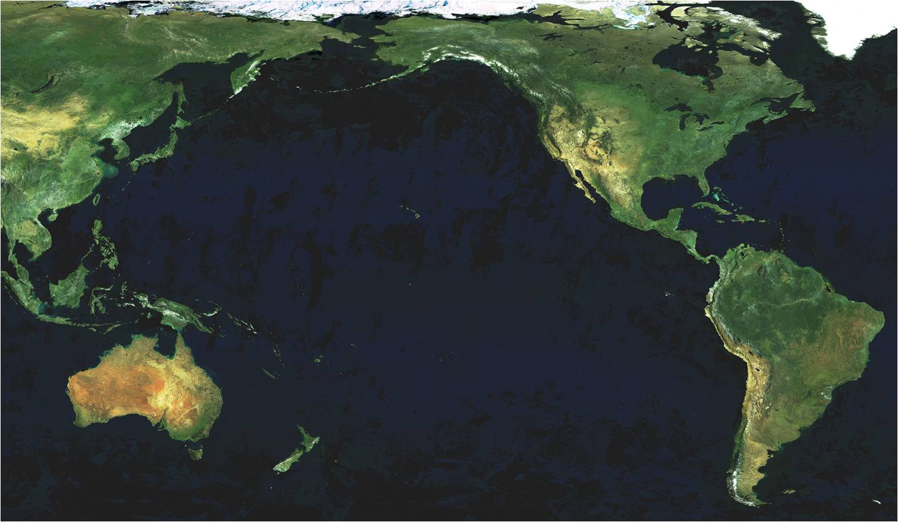
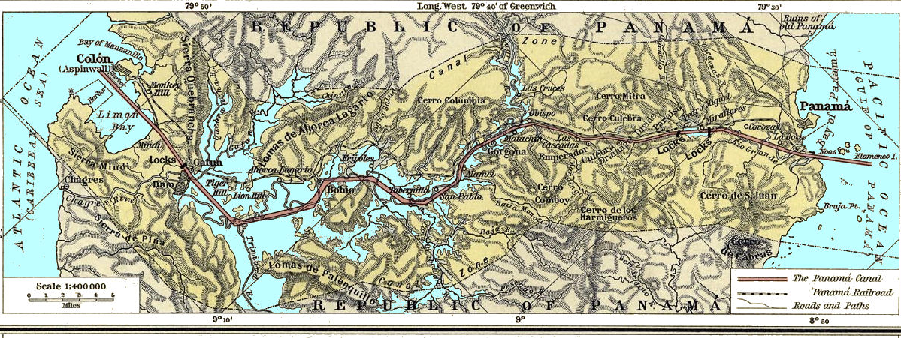
3. rész: Át a Csendes-óceánon
1
2
Lehetőségek:
Jokohama
San Francisco
22 nap
Utazás: Kereskedelmi hajójárattal Tokió-Oakland (Kalifornia) http://www.apl.com/routes/html/asia_north_america.html
Lehetőségek:
Utazás: Az 1899-ben megépült Panama- csatornán keresztül végig vízi úton.
http://toochee.postr.hu/a-panama-csatorna-100-ev-kepekben

Slide 5
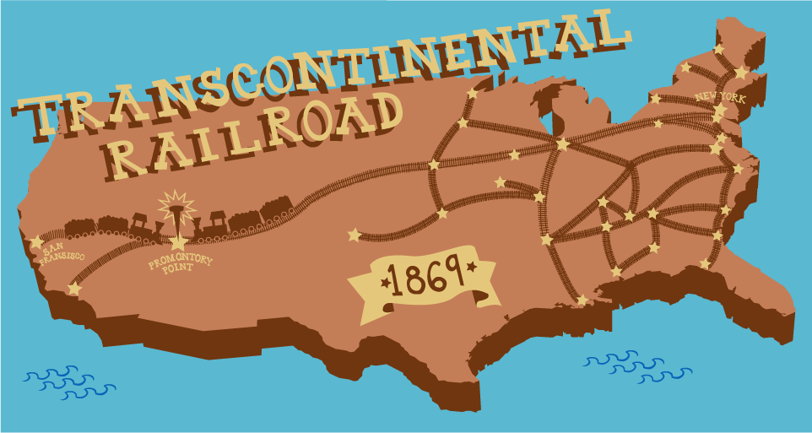

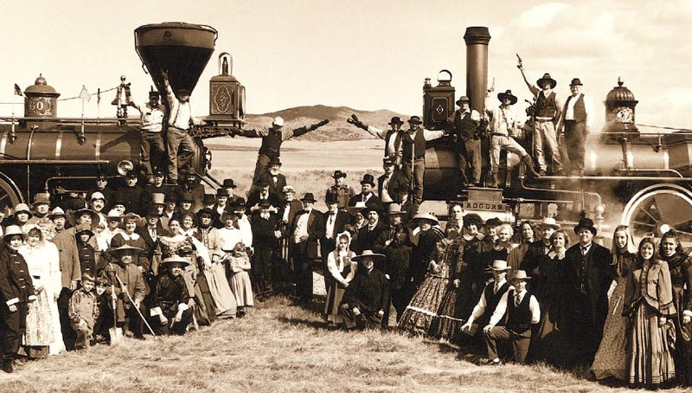
4. rész: San Franciscótól Liverpoolig
K
1
2
Lehetőségek:
Liverpool
9 nap
San Francisco
New York
7 nap
Utazás: New York- Southampton http://www.cunard.com/cruise-types/transatlantic-cruises/
Utazás: San Francisco- New York az Amtrak járataival http://www.amtrak.com/train-routes
http://s3.amazonaws.com/rapgenius/transRR_TI2.png

Slide 6
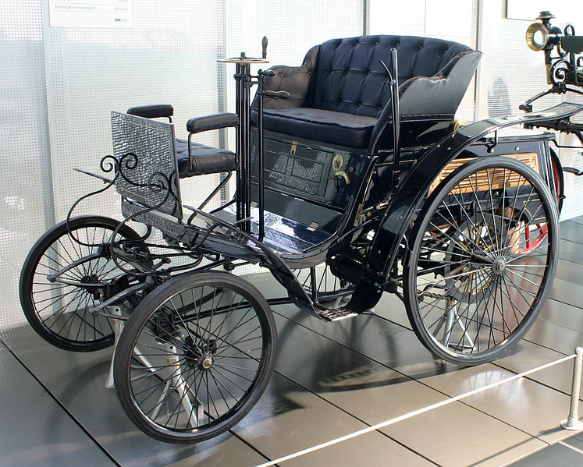
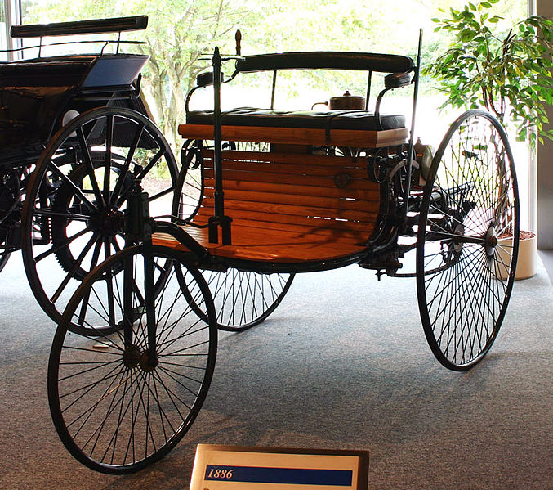
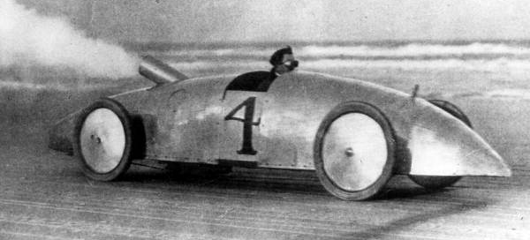
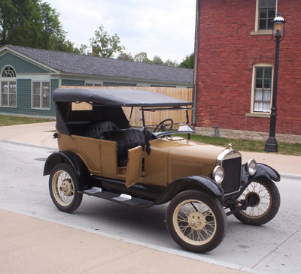
Új alternatíva: az automobil
Gyűjts ki 10 szabadalmat az automobillal kapcsolatban a Szabadalmi Hivatal oldaláról. Ezek közül emeld ki azokat, amelyeket ma is használnak!
BÖDŐK ZSIGMOND: MAGYAR FELTALÁLÓK
AZ AUTOMOBILOK TÖRTÉNETÉBEN c. művének felhasználásával készítsetek néhány diából álló prezentációt az autó fejlődésének legfontosabb állomásairól.
http://mek.oszk.hu/03300/03370/03370.pdf

